Slide 1
모바일 프로그래밍 9팀 제안서
17101963 유성현
17102046 마형규

Slide 2
모바일 프로그래밍 project proposal
Application Name & background
Name: 챗 파파고
배경: 챗 GPT에 물어보고 싶은 것을 입력했을 때 한글로 입력한 경우와 영어로 입력한 경우
GPT가 이에 대한 응답을 하는 시간의 차이는 상당히 크다. 다시 말해 영어로 입력할 경우 한글로 입력했을 때
보다 더 빠른 답변을 보여준다. 그에 따라서 많은 사람들이 GPT에 message를 보내기 전에 번역기를 돌린 후
번역된 문장을 GPT에 입력하여 시간을 절약하는 경우가 많다.
그에 따라서 우리 팀이 제시하는 어플리케이션은 이 과정을 파파고 api 와 GPT api를 활용하여 자동화하여
메시지를 입력하면 자동으로 이를 영어로 번역 후 GPT가 답변한 내용을 사용자에게 보여주는 것을
목적으로 한다.

Slide 3
모바일 프로그래밍 project proposal
Use case
1. 챗 GPT에 입력할 혹은 물어볼 문장을 어플리케이션에 입력
2. 해당 문장을 영어로 번역 (파파고 API 활용)
3. 번역된 문장을 챗 GPT에 입력
4. 챗 GPT가 응답한 문장을 다시 한글로 번역하여 사용자에게 보여줌

Slide 4



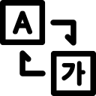


모바일 프로그래밍 project proposal
Design
Main Activity
Chat 1
Sending a message…
GPT serial number
:
LOGIN
:
GPT API를 사용하기 위해서는
자신의 GPT 계정의 시리얼 넘버의 확인을 요함

Slide 5

모바일 프로그래밍 project proposal
Design
Main Activity
Sub 2
기존에 했던 대화를 보여줌
Sub 1
Chat 1
Hyoung gyu
Chat 1
Chat 1
New Chat
Sending a message…
안녕??
:
:
Chat 1
안녕하세요
Chat 2
:
Chat 3
:
너 코틀린 할 줄 알아?
네 저는 코틀린을 포함한 다양한 프로그램 언어를 이해하고 있습니다.

Slide 6
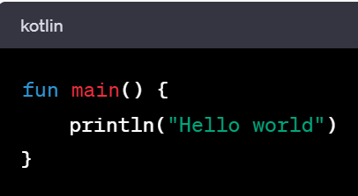
모바일 프로그래밍 project proposal
Design Example
Main Activity
Chat 1
코틀린에서 “Hello world”를
출력해줘
:
Print out “Hello World” on Cotlin
:

